Slide 1


Chatbot IslamicQA
Final Project
Sistem Temu Kembali Informasi
Kelompok 6 :
Purina Qurrota Ayunin 5115100008
Mutia Rahmi Dewi 5115100048
Dara Tursina 5115100707

Slide 2




RINGKASAN PROJECT
Program komputer yang berinteraksi dengan manusia menggunakan bahasa natural; bahasa yang manusia gunakan sehari-hari (Abu Shawar dan Atwell, 2007)
Chatbots sebagai alternatif dalam menangani Frequently Asked Question seputar hukum Islam
Dataset yang digunakan yaitu
Data Source : www.islamicqa.info/id
Data Target : www.piss-ktb.com
Metode CNN dan Algoritma optimizer Nadam

Slide 3

Masalah

Slide 4


Percakapan Aliando dan Barbara

Slide 5


Astaghfirullah..
Aku galau nih!
Kamu kenapa?
Kemaren aku ditanya adikku tentang hukum bertayamum buat jawab pr dia. Tapi aku gak bisa jawab cepet, soalnya nyarinya ribet harus buka gugel dulu. Adikku jadi bete dan nganggep aku kurang cerdas huhu

Slide 6

Ya ampun, Aliando! Gitu aja kok galau. Kan sekarang bisa langsung nanya lewat chatbot! Kamu chat dia, dia bisa langsung bales.
Oh bisa gitu ya?
Canggih juga!
Wkwk iyaa bisa.
Nih, kita coba ya

Slide 7
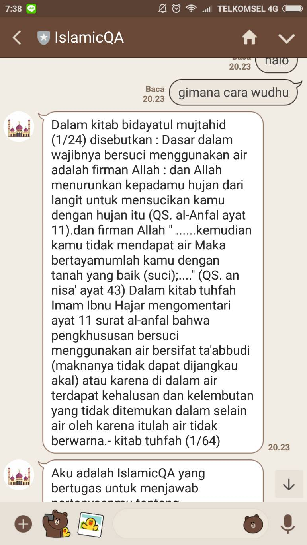
Wah benar, keren ya bisa tanya langsung ke chatbot
Nah ini dia, taraaaa

Slide 8



Hari gini masih bingung
nyari hukum dalam Islam?
Tanya ke Chatbot IslamicQA aja! :3

Slide 9










Slide 10

Tujuan

Slide 11
GloVe
x
x
x
x

Slide 12

Solusi

Slide 13


Mampu memahami makna kata dengan macam kombinasi kalimat yang biasa ditanyakan (FAQ) dalam bahasa sehari-hari
Mampu memahami makna kata dan memprediksi jawaban secara otomatis untuk berbagai macam pertanyaan dan permintaan dari pengguna
GloVe
x
x
x
x
Global Vectors for Word Representations
Global Vectors for Word Representations
Transfer Learning

Slide 14

Metode

Slide 15
Desain proses GloVe
Text Preprocessing
Preprocessing Text
GloVe
Word Embeddings
Corpus Wikipedia & IslamicQA

Slide 16
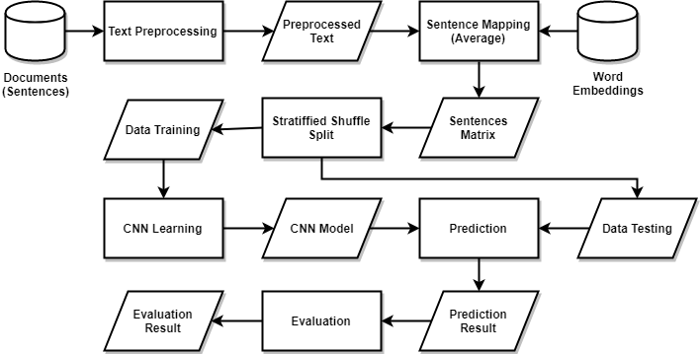
Desain proses Learning CNN (Pada Source Task atau Target Task)
Split Dataset
Notes:
Implementasi CNN yang dilakukan dengan tiga skenario. Pertama Tanpa Transfer Learning, kedua Transfer Learning Skenario 1 dengan menggunakan model yang pernah dilatih dengan data source IslamicQA, dan ketiga Transfer Learning Skenario 2 dengan menggunakan model yang dilatih dengan dataset IslamicQA dan model yang dilatih dengan dataset piss-ktb. Untuk arsitektur dari ketiga skenario disamakan dengan menentukan layer konvolusi sebanyak 10 dan nilai dropout adalah 0,1. Jumlah epochs yang ditetapkan sebanyak 2000 dengan patience 10 epochs, sedangkan pada Transfer Learning Skenario 2 ditetapkan epochs sebanyak 1000 dengan patience 10 epochs. Pada CNN ini, algoritma adaptive gradient descent yang digunakan adalah Nesterov-accelerated Adaptive Moment Estimation (NAdam) dengan nilai learning rate 2x10⁻³ dan ε sebesar 4x10⁻³. Nadam merupakan gabungan dari Adam dan Momentum. Dalam beberapa kasus Nadam dinilai memiliki kemampuan yang mampu melampaui Adam karena momentum Nesterov lebih baik dari momentum konvensional.

Slide 17
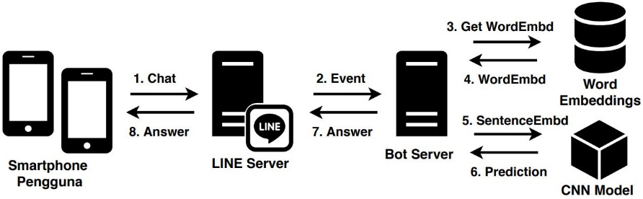
Implementasi Aplikasi Chatbot
Alur kerja chatbot dalam menjawab pertanyaan/perintah pengguna
Notes:
Fungsi get_prediction akan menerima sebuat parameter doc yang tidak lain adalah dokumen dari chat yang masuk. Dokumen ini terlebih dahulu diubah bentuknya menjadi Sentence Embeddings dengan fungsi sentence_to_vec. Setelah itu, CNN memprediksi kelas dengan mengembalikan nilai probabilitas setiap kelas yang disimpan pada variabel prediction. Pada variabel prediction, nilai probabilitas kelas pertama menempati indeks pertama. Nilai probabilitas kelas kedua menempati indeks kedua. Begitu seterusnya.

Slide 18
KUALITAS KINERJA PROJECT
Evaluasi dengan optimizer Adam
 | Accuracy | Precision | Recall | F-1 Measure
Tanpa Transfer Learning | 88,97 | 93,86 | 88,97 | 89,18
Transfer Learning Skenario 1 | 94,11 | 96,55 | 94,11 | 93,79
Transfer Learning Skenario 2 | 93,38 | 95,58 | 93,38 | 93,51
Evaluasi dengan optimizer Nadam
 | Accuracy | Precision | Recall | F-1 Measure
Tanpa Transfer Learning | 91,17 | 94,29 | 91,17 | 90,90
Transfer Learning Skenario 1 | 95,58 | 97,54 | 95,58 | 95,60
Transfer Learning Skenario 2 | 94,11 | 96,29 | 94,11 | 94,08

Slide 19
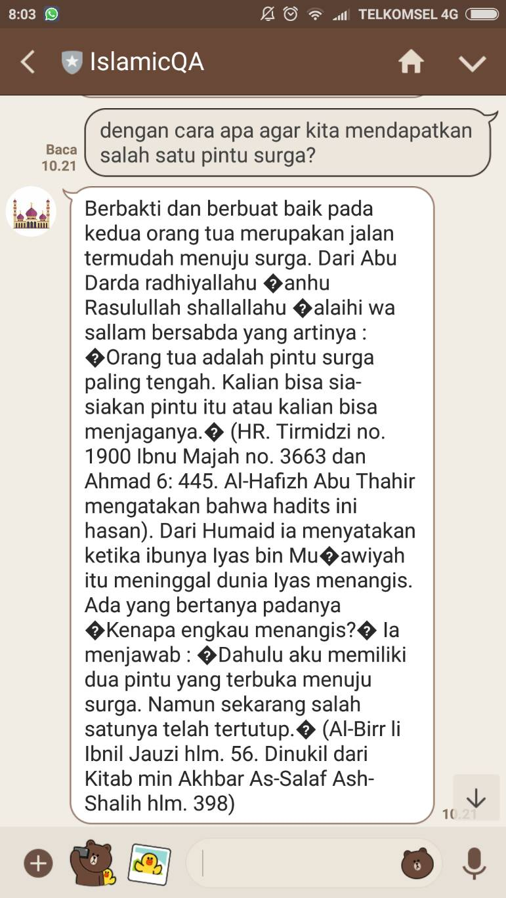
KUALITAS KINERJA PROJECT
Tampilan chatbot di LINE

Slide 20


Keunikan Project
Mampu menangani masukan yang memiliki kalimat serupa dengan word embbeding

